Slide 1
基于虚拟化技术的 移动云计算解决方案

Slide 2
目录
背景
常见的移动云计算模型
我们所选择的模型
涉及的关键技术
技术方案
技术难点

Slide 3
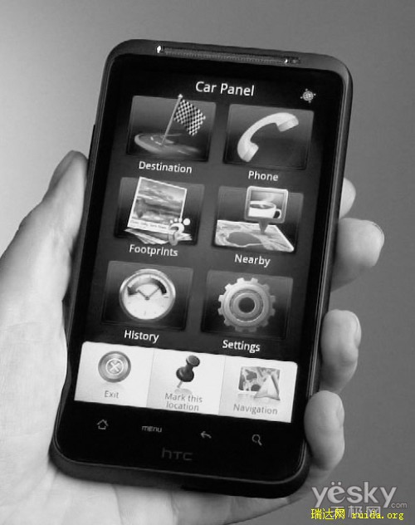
背景
永久的“资源匮乏”
计算及存储资源
不稳定的网络
输入与输出方式的局限
更低的安全性
待机时间

Slide 4
常见的移动云计算模型
基于虚拟化技术的
移动云计算解决方案

Slide 5
移动云计算的模型
特点：
结构简单 实现方便
能够有效解决资源匮乏问题
缺点：
需要单独为云端写代码
难以自适应云端的计算条件
代理模型

Slide 6
移动云计算的模型
特点：
相对而言，能够简单得实现计算资源的最优选择
缺点：
需要app具有自我控制能力
异步的代理模型

Slide 7
移动云计算的模型
特点：
类似于传统的分布式计算
云端可以是手机
缺点：
实现非常困难
并不适用于所有app的计算模型
分布式模型

Slide 8
移动云计算的模型
特点：
可共用同一个app
手机和云端互为镜像，完全同步
充分利用手机和云端的设备优势
缺点：
完整意义的状态同步较为困难
主要局限于输入输出设备的利用
镜像模型

Slide 9
移动云计算的模型
特点：
可共用app代码
可对云端资源进行可定制化的增强
缺点：
app需要在不同硬件架构上跨平台
App需要模块化
计算资源增强模型

Slide 10
计算资源增强的模型
基于虚拟化技术的
移动云计算解决方案

Slide 11
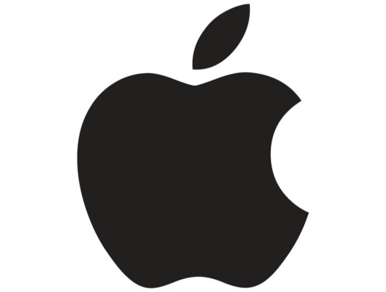

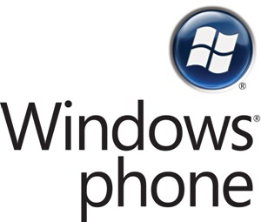
计算资源增强模型
需要通过微小的改动或者重新编译
基于虚拟化的方式，程序可无缝迁移
Notes:
左边：虽然可以通过简单的方式（重新编译或者少量更改）直接运行在不同平台上，但毕竟不是一种通用的解决方案
右边：JVM的特性，手机的虚拟化

Slide 12
移动设备的虚拟化
Mobile
Service
PC
VM

Slide 13
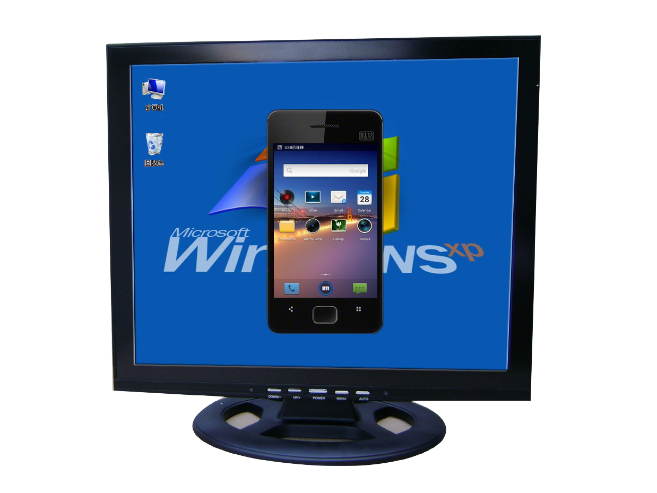
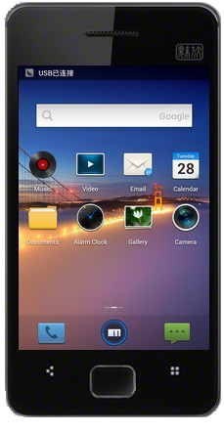
移动设备的虚拟化

Slide 14
涉及的关键技术
基于虚拟化技术的 移动云计算解决方案

Slide 15

涉及的关键技术
如何在x86平台上对arm进行虚拟化？
如何对手机的硬件进行模拟？
如何对传感器和系统状态数据进行同步？
如何发现并申请合适的虚拟资源？
如何对同一个应用进行模块化划分？
如何决定某一模块应该在手机端执行还是在云端执行？
同一应用的不同模块如何进行异构通信？
同一应用的不同模块如何独立运行？
Notes:
1.x86与arm的指令集问题

Slide 16
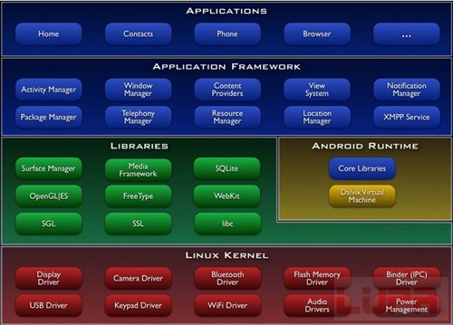

Android的系统架构
关键技术
如何在x86平台上对arm进行虚拟化？
Android系统本身是指令集无关的，因此可以通过重新编译的方式迁移到x86的Linux kernel之上
Notes:
还有andorid-x86项目

Slide 17
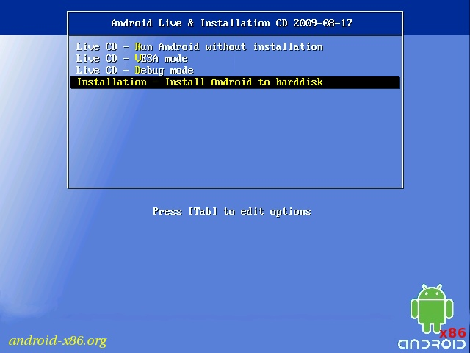
关键技术
如何对手机的硬件进行模拟？
Android-x86开源项目解决了基本的硬件问题，但仍有许多硬件无法模拟

Slide 18
关键技术
Android
如何对传感器和系统状态数据进行同步？
App
在应用层次上
通过特定的应用获取状态信息然后同步
在系统层次上
通过侵入式的代码直接获取系统和内存数据，在系统层面上进行同步

Slide 19
关键技术
必须本地执行
模块1
如何对同一个应用进行模块化划分？
可以独立执行
模块2
模块3
适合本地执行

Slide 20
关键技术
同一应用的不同模块如何进行异构通信？
模块1
模块1
模块2
模块2
Route Bus
模块3
模块3

Slide 21
技术方案
云服务发现与本地应用描述
通信总线
系统信息同步
模块1
Middle Ware
1
模块1
模块2
模块2
Middle Ware
2
申请适当的虚拟计算资源
通信转发
模块调用
模块3
模块3
VM
手机
WIFI or
other connection
PC

Slide 22
技术难点
基于虚拟化技术的 移动云计算解决方案

Slide 23
技术难点
特定传感器的虚拟化与模拟
App的模块化方案与架构
模块的数据同步逻辑
通信总线的实现与路由方式
同一应用异构平台间的通信协议

Slide 24
Thank you!

